Slide 1




Tyflomapy zabytkowych parków i ogrodów założenia projektu
Albina Mościcka
Wojskowa Akademia Techniczna im. Jarosława Dąbrowskiego
Konferencja podsumowująca projekt pt. „Technologia opracowania tyflomap zabytkowych założeń parkowych”
23 maja 2024 r., Warszawa

Slide 2
„Technologia opracowania tyflomap zabytkowych założeń parkowych”
Projekt finansowany przez Narodowe Centrum Badań i Rozwoju
w latach 2021-2024
w ramach konkursu „Rzeczy są dla ludzi”
w ramach programu „Dostępność Plus”.

Slide 3
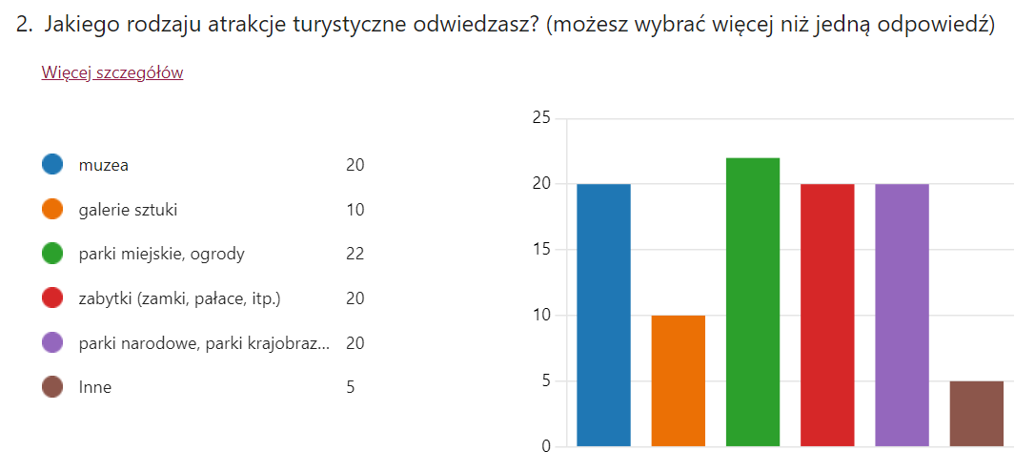
Dlaczego parki?
78 165 zabytków nieruchomych ujętych w rejestrze zabytków;
6 810 parków i ogrodów (prawie 9%);
Dla porównania: 465 zamków i 2075 pałaców (3%).
Parki są najpopularniejszym rodzajem atrakcji turystycznych, odwiedzanym przez osoby
z dysfunkcją wzroku.

Slide 4
Dlaczego tyflomapy zabytkowych ogrodów?
Ogród historyczny to kompozycja zajmująca dużą powierzchnię, zawierająca układ konkretnych elementów przyrody i architektury, zestawionych ze sobą w taki sposób, że tworzą harmonijną całość.
Mapa, jako pomniejszony obraz fragmentu Ziemi*, oddaje rzeczywiste relacje pomiędzy obiektami zlokalizowanymi w przestrzeni w sposób umożliwiający wszechstronną eksplorację dużych obszarów.
* obraz uogólniony i umowny

Slide 5
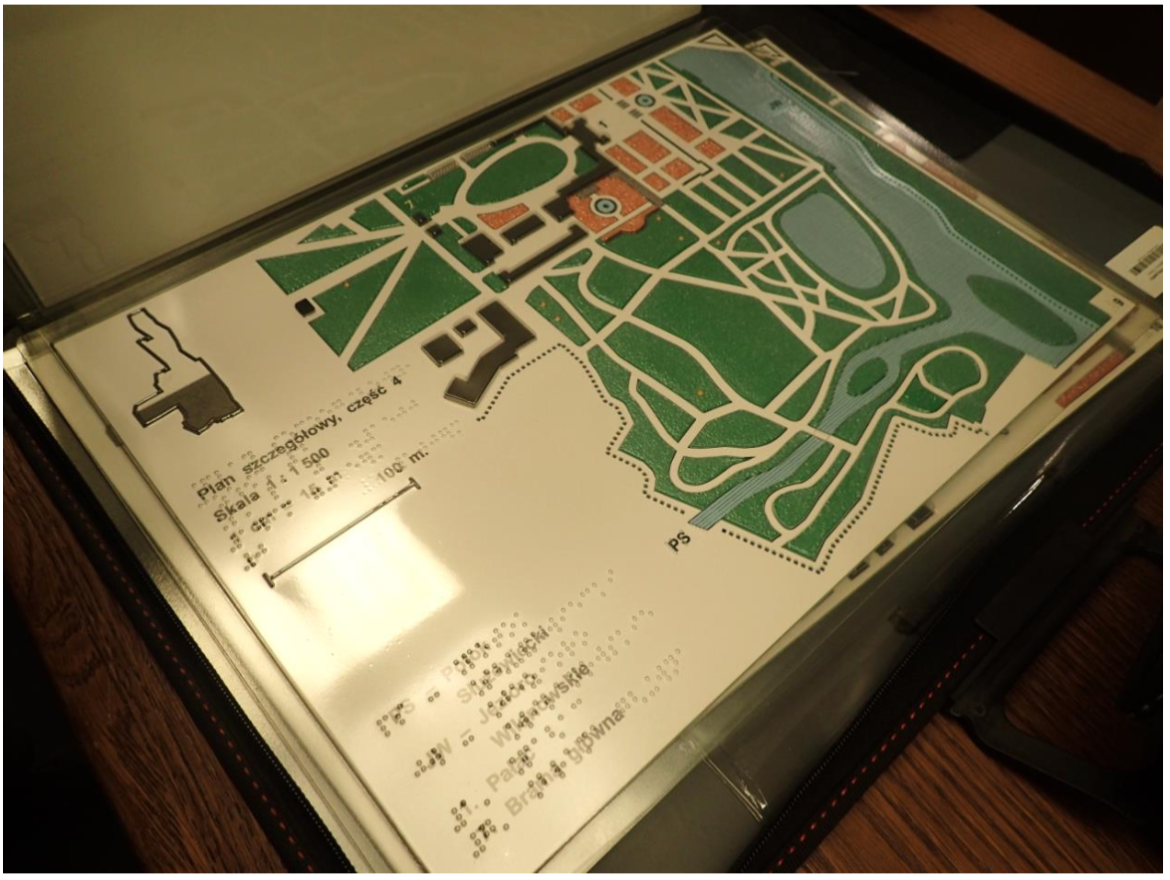
Muzeum Pałacu Króla Jana III w Wilanowie

Slide 6
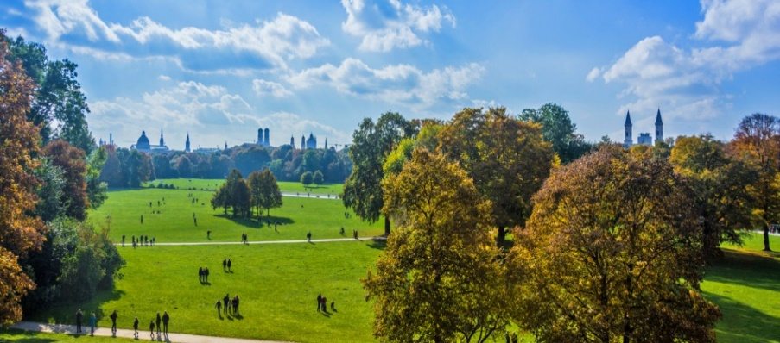
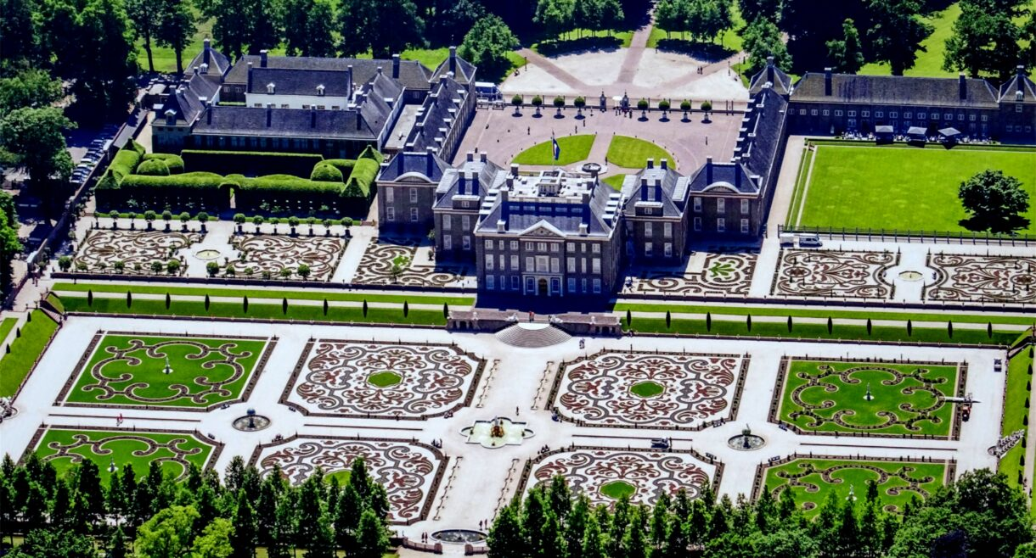
Ogród angielski
ZAŁOŻENIE 1: Tyflomapy służą poznawaniu ogrodów w różnych stylach, a nie orientacji i nawigacji w ogrodzie.
Wartości kulturowe – cechy ogrodu (materialne i niematerialne), które są związane z działalnością człowieka i które decydują o stylu ogrodu, jego pięknie i unikalności.
Ogród barokowy
9:30 – 9:50 – Style sztuki ogrodowej – dr Anna Traut-Seliga

Slide 7
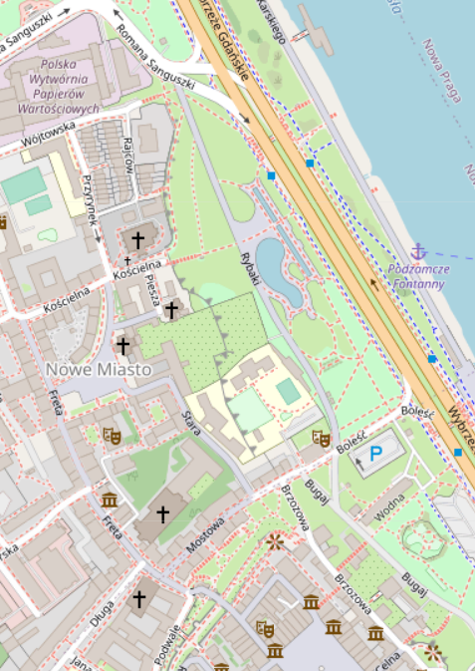
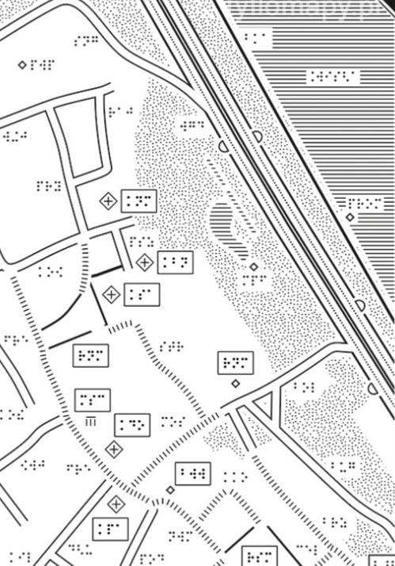
Percepcja map czytanych dotykiem i uszkodzonym wzrokiem
Ok. 10x niższa rozdzielczość -
2,4-3,0 mm dla palca przy 0,15-0,3 mm dla oka;
Niewielka liczba unikalnych znaków na mapie;
Format ok A3 - aby osoba siedząca mogła objąć arkusz ramionami;
Silna generalizacja treści - niewielka ilość silnie uproszczonej treści przedstawiona na jednym arkuszu mapy;
OpenStreetMap
www.tyfomapy.pl
9:50 – 10:10 – Edukacja wizualna osób niewidomych w zakresie poznawania zabytkowych parków, jako konstruktów wzrokowych – warunki dla percepcji i recepcji sztuki ogrodowej – dr Emilia Śmiechowska-Petrovskij

Slide 8
ZAŁOŻENIE 2: Różne poziomy szczegółowości tyflomap ogrodów
Styl ogrodu | Poziom 1 Mapa ogólna | Poziom 2 Mapa szczegółowa | Poziom 3 Mapa wielkoskalowa
BAROK | Cała kompozycja | Taras lub jedna strona osi głównej symetrii | Parter ogrodowy
RENESANS | Cała kompozycja | Wybrany taras | Wybrana kwaterka
ANGIELSKI | Cała kompozycja | Część z małą architekturą, wodą, mostkiem | -
ROMATYCZNY | Cała kompozycja | Część z budynkami | -
JAPOŃSKI | Cała kompozycja | Okolice kaskady | Suchy ogród

Slide 9
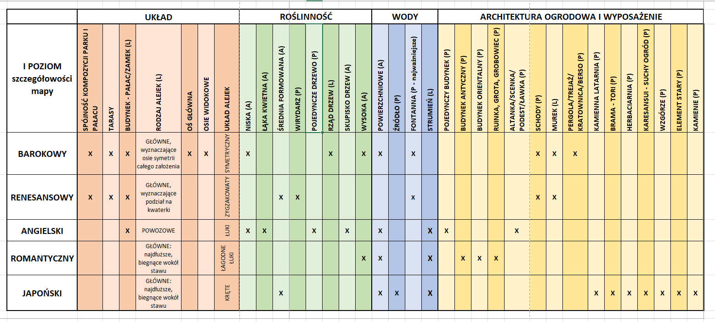
ZAŁOŻENIE 3: Różne style – jeden wspólny system znaków
11:00 – 11:15 – Projektowanie i testowanie znaków dotykowych – dr inż. Damian Kiliszek

Slide 10
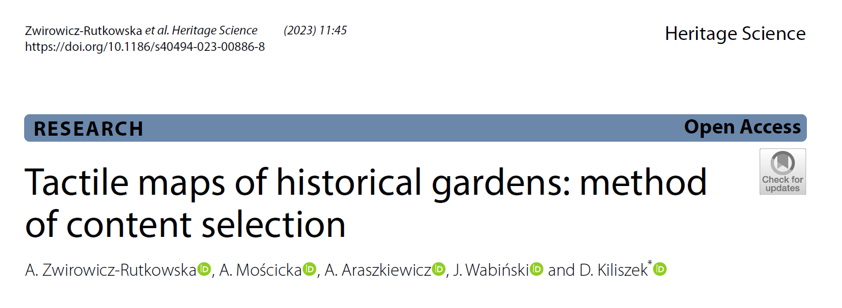


Slide 11
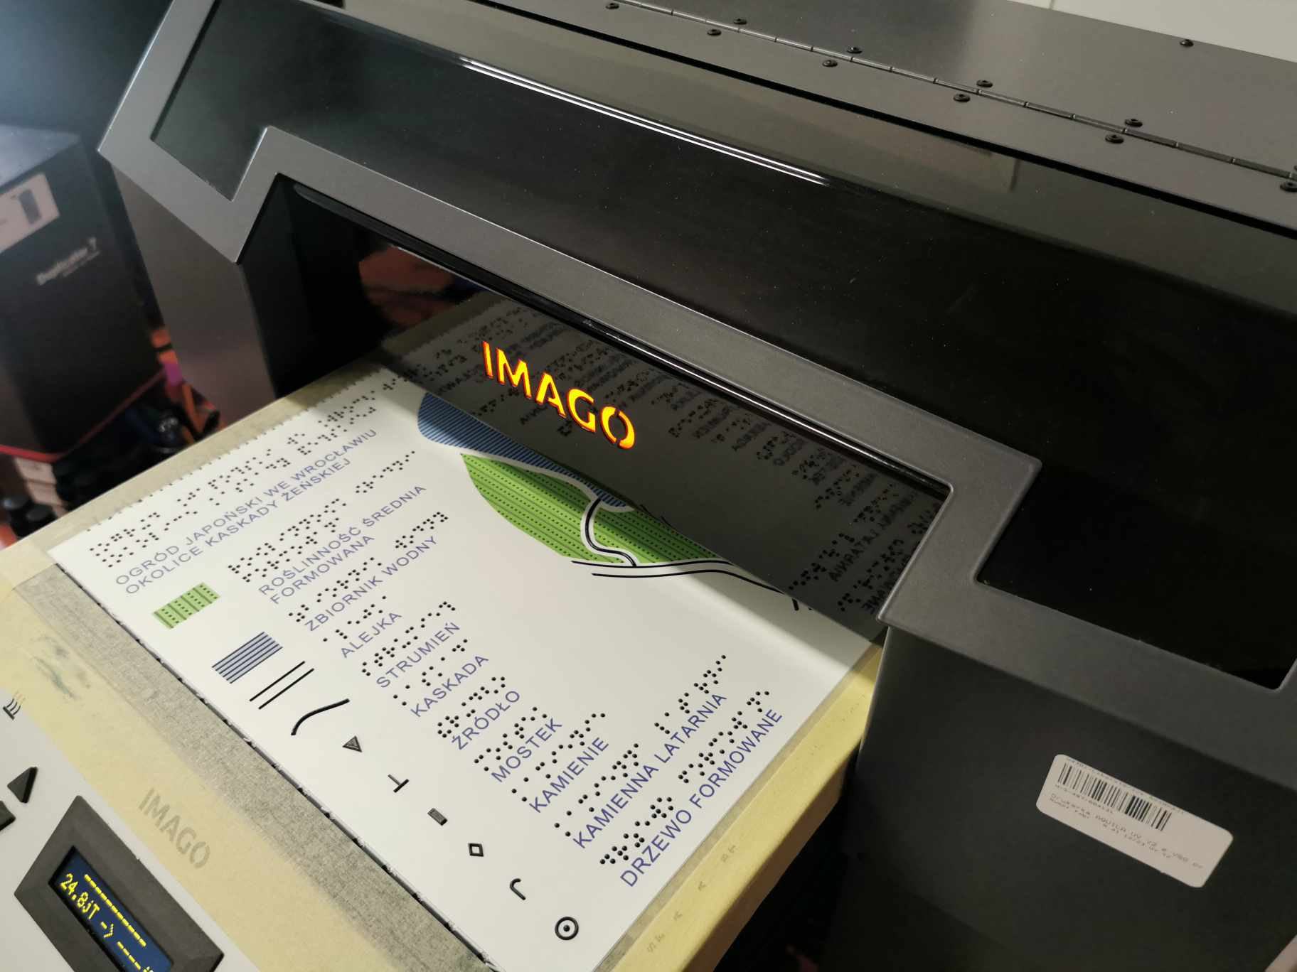
ZAŁOŻENIE 4: Niskokosztowa reprodukcja tyflomap
Tańszy druk = większa dostępność tyflomap;
Szybkie prototypowanie;
Wydruk sparametryzowanego modelu tyflomapy;
Wykorzystanie wszystkich zmiennych haptycznych;
11:15 – 11:30 – Nowoczesne techniki druku tyflomap – dr inż. Jakub Wabiński

Slide 12
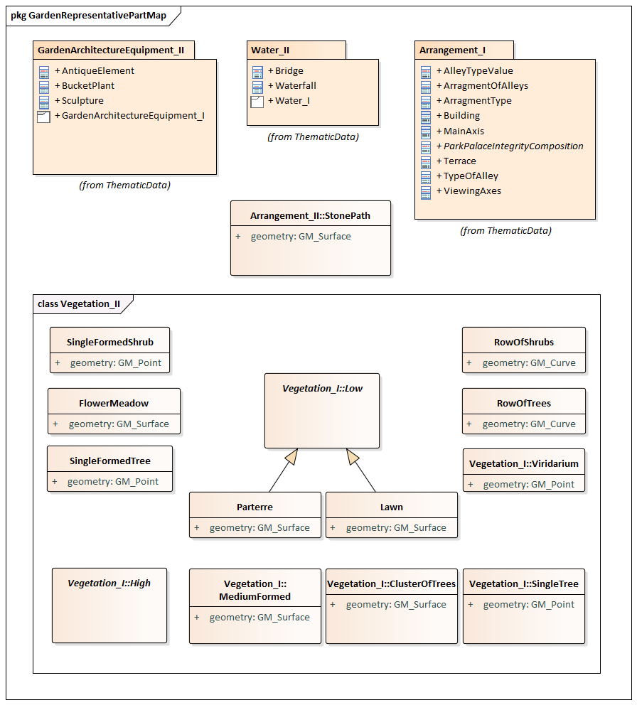
ZAŁOŻENIE 5: Podejście metodyczne
Zdefiniowanie zasad, procedur, technik i narzędzi zapewniających powtarzalność proponowanych rozwiązań i minimalizujących subiektywizm.
Rozwiązanie kompleksowe.
Sformalizowany opis rozwiązań.

Slide 13
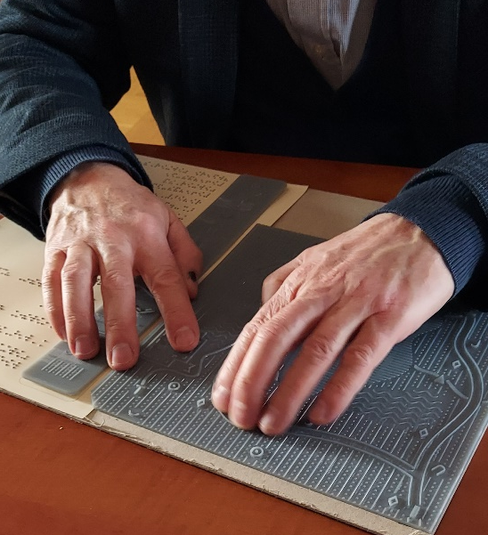
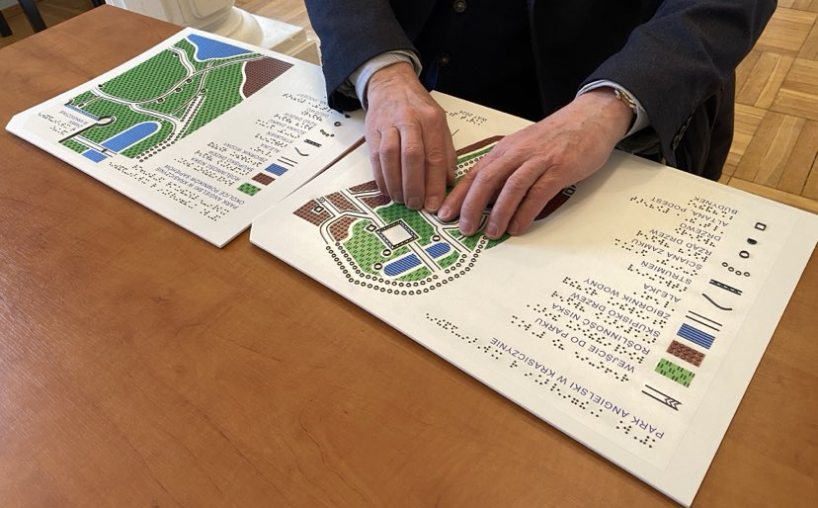
ZAŁOŻENIE 6: Mapy gotowe do użytku
Sześć sesji testowych - 20 osób z dysfunkcją wzroku:
  znaki dotykowe – 2 sesje;
  techniki druku – 2 sesje;
  mapy – 2 sesje;
Konsultacje:
  bieżąca weryfikacja;
  ocena palet kolorystycznych;
Grupa testerów zróżnicowana pod kątem:
  cech socjodemograficznych;
  specyfiki niepełnosprawności wzrokowej;
  umiejętności taktylnych;

Slide 14
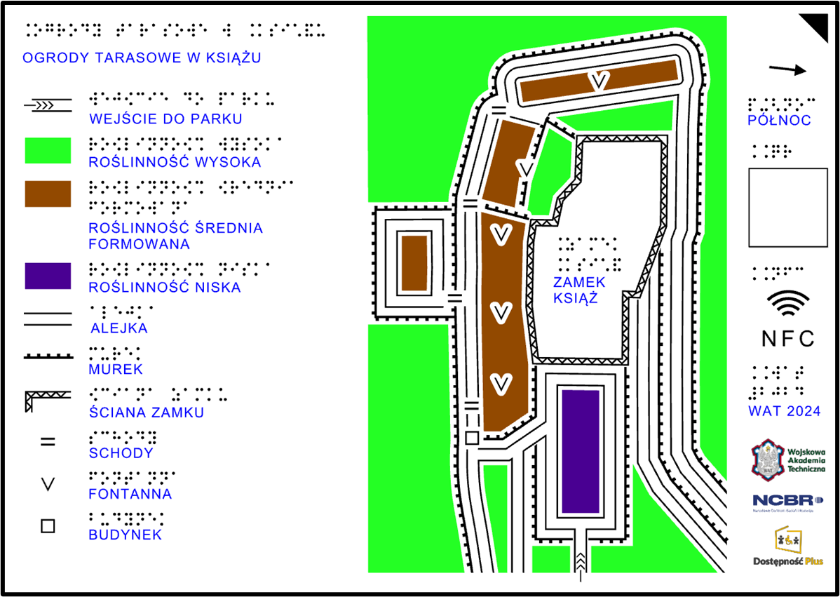
13 gotowych do użytku tyflomap wzbogaconych o:
opisy parków w alfabecie Braille’a
oraz w druku powiększonym;
audiodeskrypcje z opisami parków oraz wspierającymi zapoznawanie się z tyflomapami;
Prezentacja pt. Proces opracowania tyflomap – dr hab. inż. Andrzej Araszkiewicz, prof. WAT

Slide 15
ZAŁOŻENIE 7: Interdyscyplinarność i współpraca
Wojskowa Akademia Techniczna:
Dr hab. inż. Albina Mościcka, prof. WAT
Dr inż. Jakub Wabiński
Dr hab. inż. Andrzej Araszkiewicz, prof. WAT
Dr inż. Damian Kiliszek
Dr hab. inż. Beata Całka, prof. WAT
Dr hab. inż. Agnieszka Zwirowicz-Rutkowska, prof. WAT
Inż. Bartłomiej Wyrzykowski
Uniwersytet Kardynała Stefana Wyszyńskiego:
Dr Emilia Śmiechowska-Petrovskij – specjalistka w zakresie tyflopedagogiki;
Akademia Nauk Stosowanych Stefana Batorego:
Dr Anna Traut-Seliga – specjalistka w zakresie konserwatorskiej ochrony przyrody;
Polski Związek Niewidomych
Testerzy i konsultanci – osoby niewidome i słabowidzące;

Slide 16
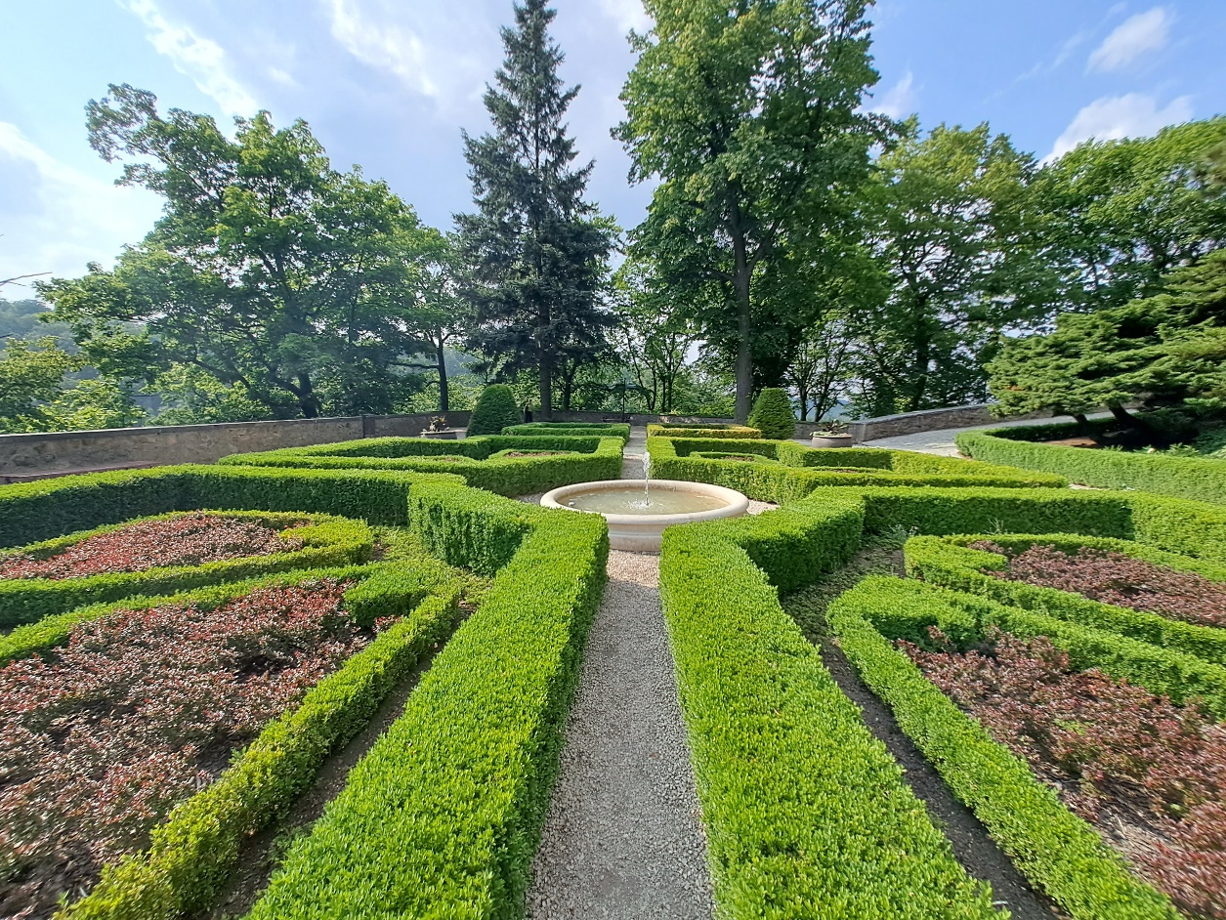
Dziękuję za uwagę
i zapraszam w podróż
po parkach i tyflomapach;
Albina Mościcka
Wydział Inżynierii Lądowej i Geodezji
Wojskowa Akademia Techniczna
albina.moscicka@wat.edu.pl

